Slide 1
স্বাগতম

Slide 2
পলি চৌধুরী
সহকারি শিক্ষক
ধলহরা সরকারি প্রাথমিক বিদ্যালয়
মাগুরা সদর,মাগুরা।

Slide 3
পাঠপরিচিতিঃ
শ্রেণিঃ তৃতীয়
বিষয়ঃ বাংলা
পাঠঃ পাখিদের কথা
পাঠ্যাংশঃ রোজ সকালে------বাচচা ফুটিয়ে দেয়।
সময়ঃ ৪০মিনিট
তারিখঃ ১৮/০২/২০২০।

Slide 4
শিখনফলঃ
শোনাঃ
১.১.২ বর্ণ ও যুক্তবর্ণসহযোগে তৈরি শব্দযুক্ত বাক্যশুনে স্পষ্ঠ ও শুদ্ধভাবে বলতে পারবে।
৩.৩.১ পাখির বর্ণনা শুনে বুঝতে পারবে।
বলাঃ
১.১.১ যুক্তবর্ণ দিয়ে গঠিত শব্দ স্পষ্ট ওশুদ্ধভাবে বলতে পারবে।
২.৩.১ ছবি দেখে গল্প বলতে পারবে।
২.৬.১ পরিচিত পাখি সর্ম্পকে বলতে পারবে।
পড়াঃ
১.৩.১ যুক্তব্যঞ্জন স্পষ্ট ওশুদ্ধ উচ্চারণে পড়তে পারবে।
১.৪.২ পাঠে ব্যবহৃত বাক্য শ্রবণযোগ্য স্পষ্ট স্বরে ও প্রমিত উচ্চারণে পড়তে পারবে।
লেখাঃ
১.৪.১ যুক্তব্যঞ্জণ ভেঙে লিখতে পারবে।
২.৩.৪ গল্প –সংশ্লিষ্ট প্রশ্নের উত্তর লিখতে পারবে।

Slide 5
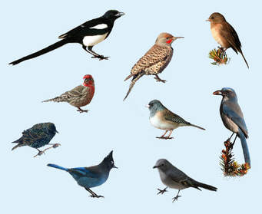

Slide 6
পাখিদের কথা

Slide 7
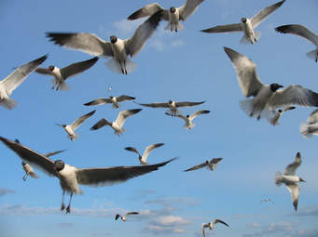
ঝাঁক
পাখি,মাছ,মাছি ইত্যাদির দল বা পাল
পাখিরা ঝাঁক বেঁধে আকাশে উড়ে বেড়ায়।

Slide 8
প্রতিবেশী
পড়শি, কাছাকাছি বসবাস করে যারা
প্রতিবেশিদের সাথে মিলে মিশে বসবাস করি।

Slide 9
পালক
পাখির ডানা বা পাখা।
পাখির শরীর পালক দিয়ে ঢাকা থাকে।

Slide 10
রক্ষা
ষ
ক্ষ
ক

Slide 11
ন
বন্ধু
ধ
ন্ধ

Slide 12
চ্চ
বাচ্চা
চ
চ

Slide 13
কাণ্ড
ণ্ড
ড
ণ

Slide 14
শিক্ষকের পাঠ

Slide 15
রোজ সকালে নানা রকম পাখির ডাকে আমাদের ঘুম ভাঙে।ওরা নানা সুরে ডাকাডাকি করে। তাতে মনটা খুশিতে ভরে ওঠে। পাখি আমাদের অনেক উপকার করে। পরিবেশ রক্ষা করে তারা আমাদের প্রতিবেশির মতো। পাখি আমাদের বন্ধু।
আমাদের খুব পরিচিত পাখি কাক। কালো পালোকে ঢাকা শরীর তার। কাক কা কা করে ডাকে। এরা ঝাঁক বেধেঁ ওড়ে। খুব চালাক বলে নাম আছে কাকের। তবে বোকামির কাণ্ড ও করে সে। কোকিলের ডিমে তা দেয়। বাচ্চা ফুটিয়ে দেয়।

Slide 16
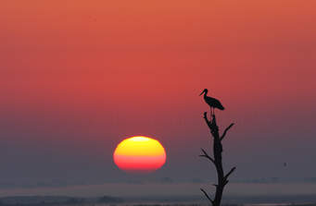
রোজ সকালে নানা রকম পাখির ডাকে আমাদের ঘুম ভাঙে।ওরা নানা সুরে ডাকাডাকি করে। তাতে মনটা ভরে উঠে।

Slide 17
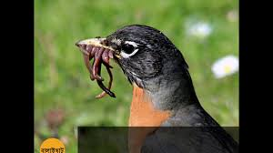
পাখি আমাদের অনেক উপকার করে।পরিবেশ রক্ষা করে।

Slide 18
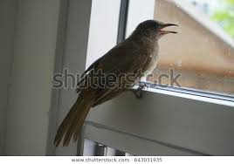
তারা আমাদের প্রতিবেশির মতো।পাখি আমাদের বন্ধু।

Slide 19
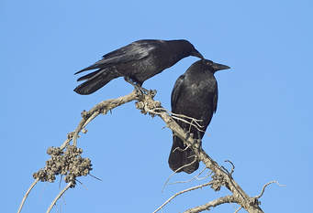
আমাদের খুব পরিচিত পাখি কাক। কালো পালকে ঢাকা শরীর তার।

Slide 20
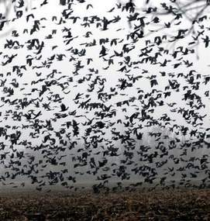
কাক কা কা করে ডাকে। এরা ঝাঁক বেঁধে উড়ে।

Slide 21
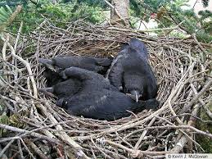
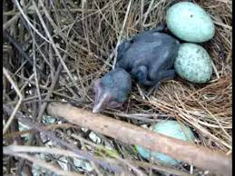
খুব চালাক বলে নাম আছে কাকের। তবে বোকামির কাণ্ড ও করে সে। কোকিলের ডিমে তা দেয় । বাচ্চা ফুটিয়ে দেয়।

Slide 22
নিরব পাঠ
(তোমরা বাংলা বইয়ের ৫২ পৃষ্ঠা খোল এবংপড়)

Slide 23
দলীয় কাজ
দল নং ১ --- পাখি কে কেন আমাদের বন্ধু বলা হয়?
দল নং ২--- কাক সম্পর্কে ৫ টি বাক্য লেখ।

Slide 24
মূল্যায়নঃ
(১)ক্ষ যুক্ত বর্ণটি আলাদা কর এবং একটি নতুন শব্দ লেখ।
(২) কাকের গায়ের রং কেমন ?
(৩) কাদের ডাকে আমাদের ঘুম ভাঙে ?

Slide 25
ধন্যবাদ

